Slide 1





















1. CHUẨN BỊ ĐỌC

Slide 2


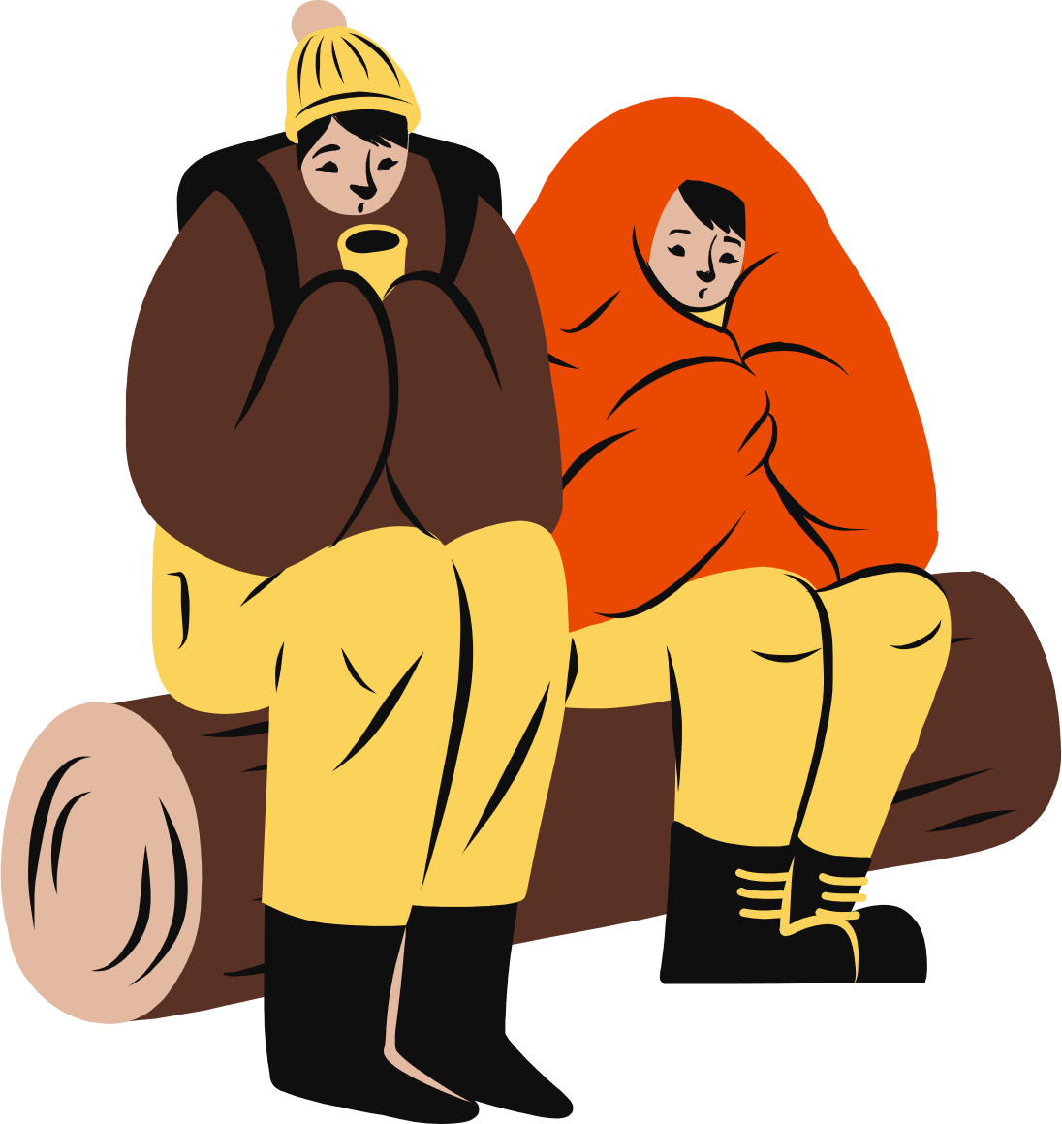


Chia sẻ cá nhân
Trong cuộc sống, có khi nào em buồn bã hoặc nuối tiếc rất lâu về một việc gì đó / được nghe kể về câu chuyện để lại sự nuối tiếc của bạn bè / người thân?
Em hãy chia sẻ câu chuyện cùng cả lớp.

Slide 3






BÀI 5:
ĐỐI DIỆN VỚI NỖI ĐAU
Bí ẩn của làn nước
(Bảo Ninh)

Slide 4


2. ĐỌC VĂN BẢN
HS đọc thầm, hóa thân vào nhân vật để cảm nhận và đọc sáng tạo văn bản.
Gọi 1-2 Hs đọc nối tiếp các văn bản.
Tiêu chí | Có | Không
Đọc trôi chảy, không bỏ từ, thêm từ.
Đọc to, rõ bảo đảm trong không gian lớp học, cả lớp cùng nghe được.
Tốc độ đọc phù hợp.
Sử dụng giọng điệu khác nhau để thể hiện được cảm xúc của các nhân vật.

Slide 5



Ai đã đọc hiệu quả?
Có một số câu hỏi trắc nghiệm dưới dạng lật mảnh ghép. Thời gian suy nghĩ 10s / câu.
Lớp chia thành 3-4 nhóm trả lời câu hỏi bằng cách giơ đáp án ABCD.
Trả lời hết 6 câu, HS nhận đủ 6 mảnh ghép để ghép lại thành 1 bức tranh.
Nhóm ghép tranh đúng và nhanh nhất được + điểm tích cực.
Notes:
Thầy cô in bức ảnh tác phẩm ở slide 12 để các nhóm ghép tranh

Slide 6

Ai đã đọc hiệu quả?
Câu 1. Tác giả của truyện Bí ẩn của làn nước là nhà văn Bảo Ninh, quê Quảng Bình. ĐÚNG hay SAI?
A. ĐÚNG
B. SAI

Slide 7
Ai đã đọc hiệu quả?
Câu 2. Truyện được kể theo ngôi thứ mấy? Dưới điểm nhìn của ai?
A. Ngôi thứ 3, điểm nhìn người con
B. Ngôi thứ 3, điểm nhìn người cha
C. Ngôi thứ 1, điểm nhìn người con
D. Ngôi thứ 1, điểm nhìn người cha

Slide 8
Ai đã đọc hiệu quả?
Câu 3. Điền từ còn thiếu trong câu văn sau:
“Các dòng sông trôi đi như _________, và cũng như __________, trên mặt nước các triền sông biết bao nhiêu là chuyện đời đã diễn ra.”
A. Thời gian
B. Cuộc đời
C. Bi kịch
D. Thời thơ ấu

Slide 9
Ai đã đọc hiệu quả?
Câu 4. Trong ngày định mệnh mà nhân vật tôi đang kể, sự việc nào sau đây KHÔNG xảy ra:
A. Dòng sông phá bung đê tràn ngang vào đồng ruộng
B. Tôi đã có tuổi và con gái tôi đã trở thành một thiếu nữ.
C. Đến khi mái rạ sắp tan ra thì ơn trời, nó vướng vào thân đa trước đình làng.
D. Đứa con sơ sinh tôi chưa được nhìn thấy mặt, tuột khỏi bọc ni lông trên tay mẹ nó, sa xuống làn nước tối tăm.

Slide 10
Ai đã đọc hiệu quả?
Câu 5. Khi đứa con bị rơi xuống làn nước, vợ của nhân vật tôi đã làm gì?
A. Kêu cứu và chờ xuồng cứu hộ đến
B. Nhờ bà con giúp đỡ vì chồng vẫn đang trực ở điếm canh
C. Đầu hàng trước số phận
D. Hét rú lên và lao ngay lập tức xuống làn nước hòng chụp lấy con.

Slide 11
Ai đã đọc hiệu quả?
Câu 6. Kết truyện, sau nhiều năm, khi ngắm nhìn làn nước sông, nhân vật tôi có cảm xúc thế nào?
A. Thư thái để chuyện quá khứ qua đi
B. Đau đớn một niềm đau không nói nên lời
C. Hạnh phúc vì con cái đã lớn khôn
D. Trách giận bản thân đã không cứu được vợ con mình

Slide 12

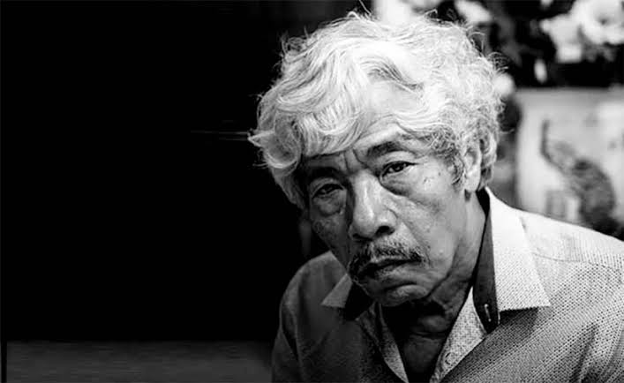
Nhà văn Bảo Ninh
là nhà văn Việt Nam chuyên viết tiểu thuyết và truyện ngắn.
từng tham gia chiến đấu tại chiến trường và có nhiều tác phẩm tạo được tiếng vang về đề tài chiến tranh.
sáng tác của ông thường mang nỗi buồn, suy tư và ngôn từ thấm đẫm cảm xúc.
Notes:
Thầy cô in bức ảnh này để các nhóm ghép tranh

Slide 13

Xác định thể loại và nêu ít nhất 3 đặc trưng của thể loại trong văn bản Bí ẩn của làn nước.

Slide 14
Hướng dẫn khám phá văn bản
HS đọc mở rộng văn bản ở nhà theo phiếu gợi dẫn ở nhà, trình bày sản phẩm trên lớp. (PHT số 1)
HS thuộc dãy nào sẽ chuẩn bị nhiệm vụ dãy đó. Khuyến khích HS dự kiến câu trả lời của các nhóm khác.
HS thực hiện nhiệm vụ cá nhân ở nhà theo phiếu gợi dẫn (THINK), trên lớp HS trao đổi với bạn cùng bàn (PAIR - 3 phút) và cả lớp (SHARE - 3 phút / nhiệm vụ).

Slide 15
Hướng dẫn khám phá văn bản
NHÓM 2
NHÓM 1
a. Câu chuyện được kể bằng lời của người kể chuyện ngôi thứ mấy? Với nội dung câu chuyện được kể, việc lựa chọn ngôi kể như vậy có tác dụng gì?
b. Đọc đoạn truyện “Chị nựng nịu, và từ từ giở bọc chăn chiên … Chỉ có dòng sông biết.” và chia sẻ cảm nhận cá nhân của em: Điều gì đã khiến nhân vật tôi chết lặng? Chi tiết này có vai trò như thế nào trong việc thể hiện chủ đề của tác phẩm?
a. Tóm tắt cốt truyện Bí ẩn của làn nước bằng cách gạch đầu dòng các sự việc chính.
b. Cốt truyện của tác phẩm xoay quanh sự kiện nào?
c. Rút ra nhận xét về thể loại và tính chất của cốt truyện (đơn tuyến hay đa tuyến? thuộc kiểu cốt truyện đời thường hay lãng mạn, kì vĩ,…)

Slide 16
Hướng dẫn khám phá văn bản
NHÓM 3
NHÓM 4
a. “Điều bí mật” mà nhân vật tôi đề cập trong câu chuyện là gì? Theo em, vì sao nhân vật tôi lại giữ bí mật ấy cho riêng mình?
b. “Làn nước” là hình ảnh trở đi trở lại nhiều lần trong câu chuyện, ở nhiều thời điểm và có những sắc thái khác nhau.
Hãy ghi lại những chi tiết miêu tả hình ảnh “làn nước” và chia sẻ về ý nghĩa của hình ảnh ấy trong câu chuyện.
a. Theo em, bi kịch mà nhân vật tôi gặp phải là gì? Tôi đã làm thế nào để ứng xử với nó?
b. Nêu suy nghĩ của em về ý nghĩa nhan đề tác phẩm.
Em thử đề xuất một nhan đề khác cho câu chuyện và giải thích ý nghĩa nhan đề em vừa đặt.

Slide 17



3. KHÁM PHÁ VĂN BẢN
a. Thể loại: Truyện ngắn
Đặc trưng của truyện ngắn | Những biểu hiện trong văn bản
Cốt truyện | Nhân vật tôi ngắm nhìn dòng sông và chiêm nghiệm về thời gian, cuộc đời. Tôi nhớ về trận lũ lịch sử, năm ấy vợ trở dạ và sinh con trai. Khi đê vỡ, anh vội về với vợ con khi trận lũ ào tới. Anh và vợ con mắc trên ngọn cây đa, nước chảy xiết khiến nhiều người bị cuốn đi. Cành cây gãy khiến con anh rơi xuống nước, vợ anh nhảy xuống cứu con. Anh nhảy xuống lấy hết sức cứu vợ con nhưng bị ngất đi. Khi tỉnh lại, vợ mất, chỉ con đứa con được một người lạ đưa cho anh. Anh chết lặng nhìn con. Khi con gái đã trưởng thành, anh giữ trong lòng bí mật của riêng anh, điều mà chỉ làn nước mới biết được.

Slide 18
3. KHÁM PHÁ VĂN BẢN
a. Thể loại: Truyện ngắn
Đặc trưng của truyện ngắn | Những biểu hiện trong văn bản
Cốt truyện | NHẬN XÉT VỀ CỐT TRUYỆN → Cốt truyện đơn tuyến, kể về sự việc xảy ra cuộc sống thực: + Truyện Bí ẩn của làn nước không có cốt truyện phức tạp, mọi chi tiết xoay quanh sự kiện đêm Rằm tháng Bảy, thời điểm vừa đỉnh lũ lại vừa vỡ đê. + Sự việc xảy ra đêm ấy (mất vợ, mất con, có một đứa trẻ được vớt lên từ dòng nước) đã tạo một sự thay đổi lớn trong cuộc đời nhân vật “tôi”: một gia đình bị xé tan, một bí mật được cất giấu cả đời, một nỗi đau không người chia sẻ.

Slide 19
3. KHÁM PHÁ VĂN BẢN
a. Thể loại: Truyện ngắn
Đặc trưng của truyện ngắn | Những biểu hiện trong văn bản
Ngôi kể | Thứ nhất, người cha xưng tôi → Nhân vật là người tham dự vào câu chuyện, trải nghiệm trực tiếp nỗi kinh hoàng trong trận lũ, cũng là người duy nhất biết đứa bé được vớt lên từ dòng nước không phải con của mình. Từ vai người cha, nhân vật “tôi” đã tự nguyện nuôi đứa trẻ khôn lớn. Với lòng nhân từ, vị tha của người cha, nhân vật “tôi” đã không nói ra sự thật về đứa con. → Người kể chuyện đồng thời là nhân vật chính trong tác phẩm khiến câu chuyện chân thực, xúc động, giàu ám ảnh.

Slide 20
3. KHÁM PHÁ VĂN BẢN
a. Thể loại: Truyện ngắn
Đặc trưng của truyện ngắn | Những biểu hiện trong văn bản
Nhân vật | Tôi, vợ của tôi, đứa con
Đề tài | Gia đình

Slide 21


3. KHÁM PHÁ VĂN BẢN
b.Nhân vật Tôi
Lũ dâng cao và giặc đánh phá làng quê, người cha phải làm nhiệm vụ, không thể rời vị trí
Vợ ở nhà trở dạ sinh con, rất cần có chồng bên cạnh
Tình cảnh
→ Tình cảnh éo le khiến lòng cha sốt ruột như lửa đốt, không biết vợ con ở nhà có sinh nở bình an, có được an toàn hay không.
→ Cha mong ước được trở về nhà để đón đứa con mới chào đời và đưa hai mẹ con đến nơi an toàn.

Slide 22


3. KHÁM PHÁ VĂN BẢN
b.Nhân vật Tôi
Không được ở cạnh vợ con trong khoảnh khoắc thiêng liêng, khi vợ cần mình nhất khiến cho vợ phải một thân một mình sinh con trong cảnh lũ lụt hiểm nguy.
Bi kịch
của tôi
Khi hai vợ chồng còn 1 cơ hội mong manh bám vào cành cây, chồng đưa tay cứu người khiến cành cây gãy → con rơi xuống nước → cha lao xuống cứu mà không được.
Chết lặng khi tỉnh lại, nhìn thấy con nhưng vẫn im lặng chấp nhận và nuôi con trưởng thành, dù biết đó không phải là con mình.

Slide 23
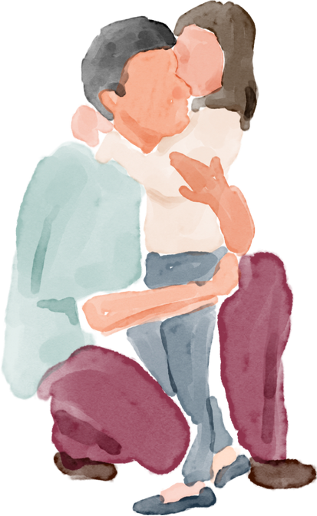

3. KHÁM PHÁ VĂN BẢN
b.Nhân vật Tôi
Sự bao dung
Đức hi sinh vì người khác
Phẩm chất
người cha
Nhân vật “tôi” - người cha không nói ra sự thật vì muốn cho đứa con tin rằng nó có một người cha thật sự, một gia đình thật, không bị mặc cảm là đứa con mồ côi, không ai biết nguồn gốc. Ông không muốn đứa trẻ phải chịu đựng nỗi đau đớn về tinh thần.
Đánh đổi nỗi đau ấy là cuộc đời bình yên của đứa con. Đây là một sự “dối lừa” cao cả.

Slide 24





3. KHÁM PHÁ VĂN BẢN
c. Ý nghĩa nhan đề
Bí ẩn của làn nước
Là bí mật của đứa bé, cũng là bí mật của chính người kể chuyện.
Nhan đề này thể hiện chủ đề của tác phẩm, gợi sự ẩn giấu nỗi niềm, thể hiện sự chịu đựng nỗi đau, hi sinh thầm lặng vì người khác.

Slide 25
3. KHÁM PHÁ VĂN BẢN
Câu chuyện Bí ẩn của làn nước khắc họa đề tài, chủ đề nào?

Slide 26
3. KHÁM PHÁ VĂN BẢN
d. Đề tài, chủ đề, thông điệp từ văn bản
Đề tài
Chủ đề
Đề tài: Gia đình
Khắc họa những nỗi đau tột cùng và cách đối diện với nỗi đau mất mát của con người.
Ngợi ca và hướng con người ta đến sự bao dung cho bản thân mình, vị tha và nhân ái trong cuộc đời.

Slide 27
3. KHÁM PHÁ VĂN BẢN
d. Đề tài, chủ đề, thông điệp từ văn bản
Những điều thử thách, nỗi đau luôn có thể xảy ra trong cuộc sống của chúng ta. Ta cần bình tâm và tìm cách đối diện với chúng.
Yêu thương là cách tốt nhất để xoa dịu những vết đau trong tâm hồn.
Thông điệp
từ văn bản

Slide 28

Câu hỏi tư duy - kết nối
Em ấn tượng nhất với chi tiết nào trong truyện? Vì sao?

Slide 29
Câu hỏi tư duy - kết nối
Ngoài câu chuyện trên, em đã từng đọc tác phẩm văn học nào cũng nói về nỗi đau mà con người phải đối diện? Từ đó, em hiểu thêm điều gì về sứ mệnh của văn chương?

Slide 30
Câu hỏi tư duy - kết nối
Theo em, im lặng có thể giúp ta vượt qua nỗi đau không? Chúng ta có thể làm cách nào khác để đối diện và vượt qua nỗi đau trong cuộc sống?

Slide 31

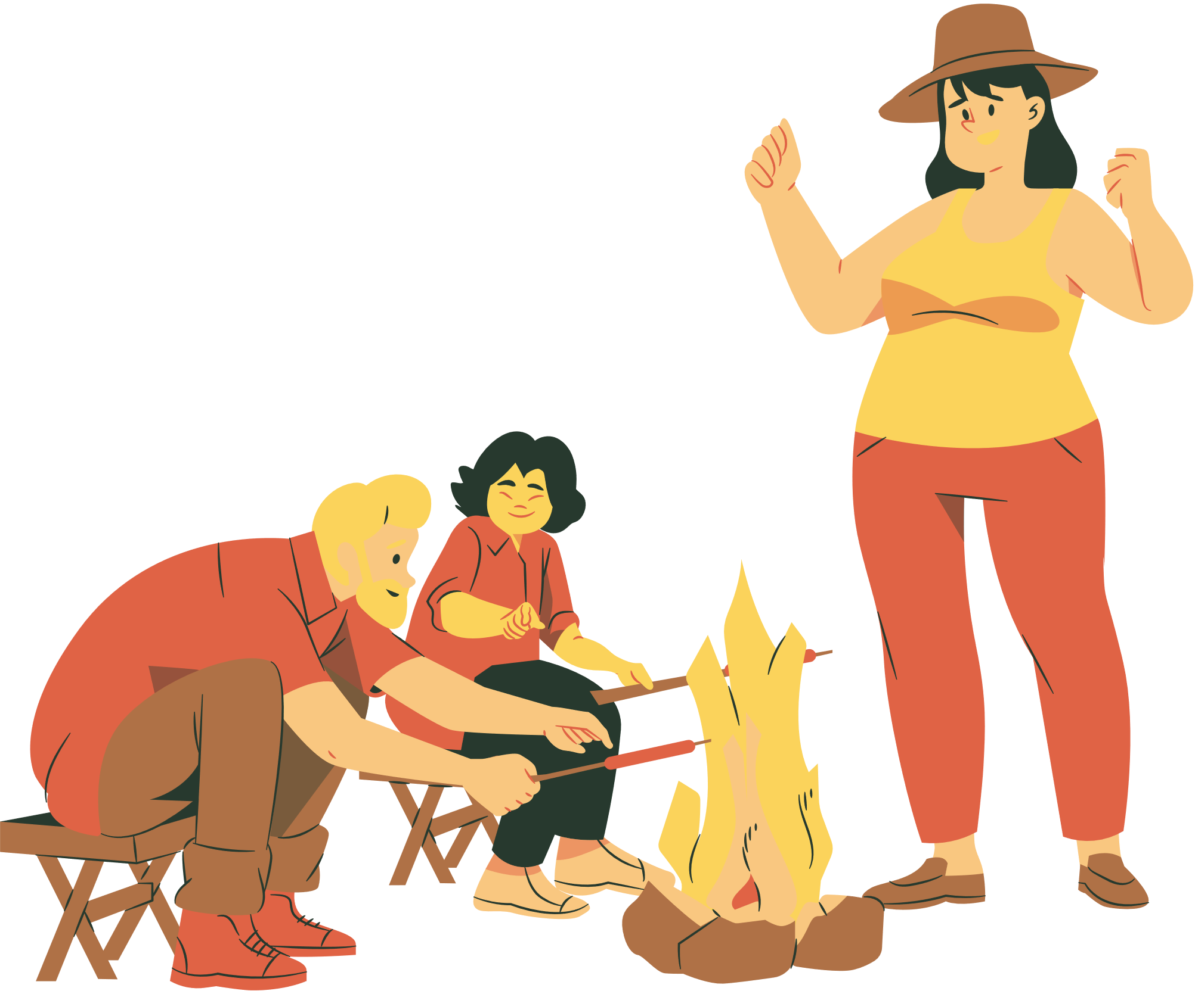
4. LUYỆN TẬP
HS lựa chọn một trong hai nhiệm vụ sau:
Nhiệm vụ 1: Bằng đoạn văn khoảng 10 câu, em hãy viết tiếp để hoàn thiện câu chủ đề dưới đây:
Có nhiều cách để chúng ta đối diện với nỗi đau để có thể tìm được hạnh phúc và bình an trong tâm hồn.

Slide 32
Bằng đoạn văn khoảng 10 câu, em hãy viết tiếp để hoàn thiện câu chủ đề dưới đây:
Có nhiều cách để chúng ta đối diện với nỗi đau để có thể tìm được hạnh phúc và bình an trong tâm hồn.
MĐ | Dẫn dắt và giới thiệu câu chủ đề:Có nhiều cách để chúng ta đối diện với nỗi đau để có thể tìm được hạnh phúc và bình an trong tâm hồn.
TĐ | Đưa ra các cách giúp ta đối diện và vượt qua được nỗi đau trong cuộc sống. Lí giải vì sao ta nên làm như vậy Thêm bằng chứng trong thực tế đời sống / văn chương Phản đề: một số cách làm tiêu cực, nên tránh
KĐ | Thể hiện mong muốn của bản thân, định hướng lối sống / lối nghĩ lạc quan, tích cực…

Slide 33
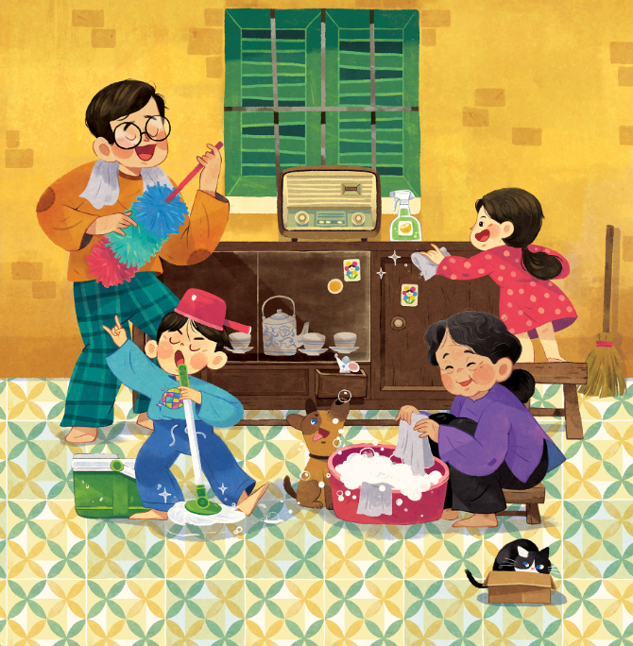
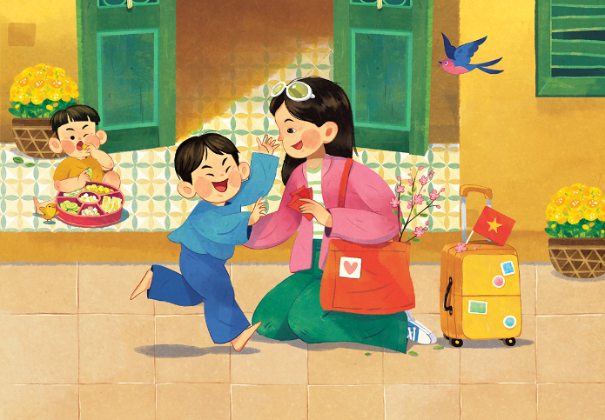

4. LUYỆN TẬP
Nhiệm vụ 2:
Em hãy vẽ một vài hình ảnh minh họa những cách làm / hành động chúng ta có thể làm để thể hiện tình yêu, tìm đến sự bình an trong cuộc sống.

Slide 34



5. VẬN DỤNG
Cuộc đời là những đóa hoa
HS có thể lựa chọn làm nhóm hoặc cá nhân
Nội dung:
+ Sưu tầm những tác phẩm văn chương (truyện, thơ, kịch) có nội dung viết về những điều tốt đẹp trong cuộc sống, giúp ta thanh lọc tâm hồn và thêm yêu cuộc sống.
+ Đọc diễn cảm dạng podcast hoặc dựng video ngắn để truyền tải văn bản
+ Đăng sản phẩm lên link padlet của lớp.
Thời gian hoàn thành: 2 tuần

Slide 35
CẢM ƠN CÁC EM
VÀ HẸN GẶP LẠI!

